Slide 1


1° ENCONTRO DO PIBID E RP
Thalya Emanuelle, Ana Letícia, Gustavo Lourenço, Lúcia Raquel, Andrezza Rodrigues, Vitor Andrade
Profª Drª Andreza Maynard (Supervisora)
Profª Drª Célia Costa Cardoso (Coordenadora)

Slide 2
O PIBID de História no Colégio de Aplicação/UFS
Acompanhamento durante as aulas regulares.
Participação em projetos já existentes.
Participação em momentos de revisão para avaliação escrita.
Desenvolvimento de projetos coletivos e em grupos.
Realização de cursos e oficinas (esporádicos) durante o ano letivo.
Realização da oficina “História em Revista” e da oficina “Caminhando e cantando: análise histórica de músicas e charges da Ditadura Militar” .

Slide 3
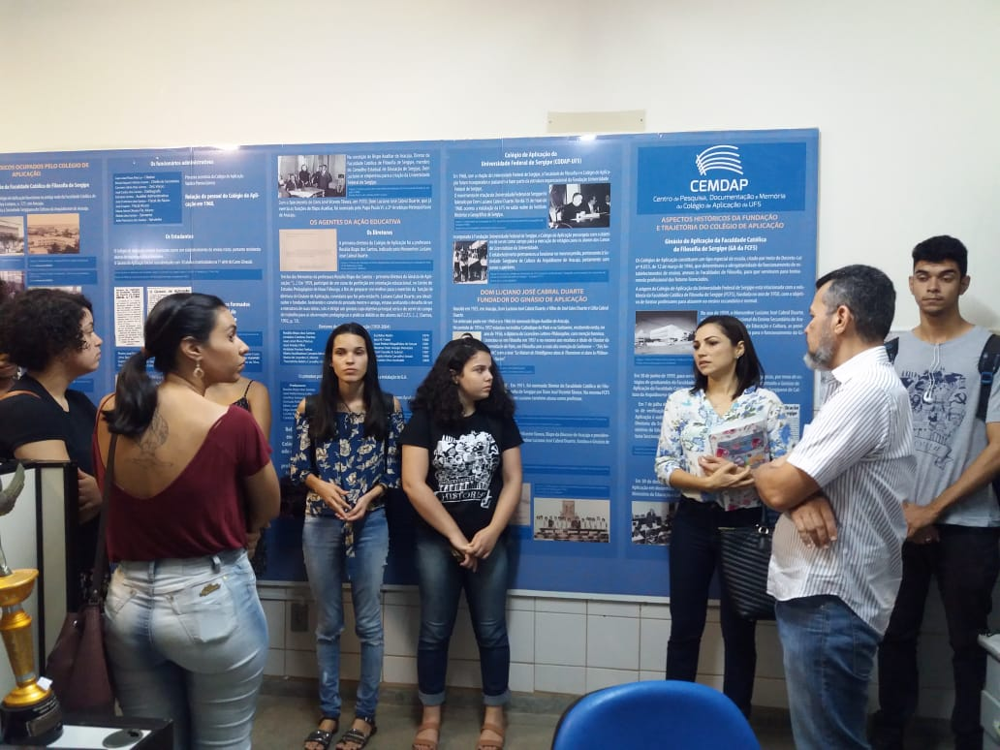
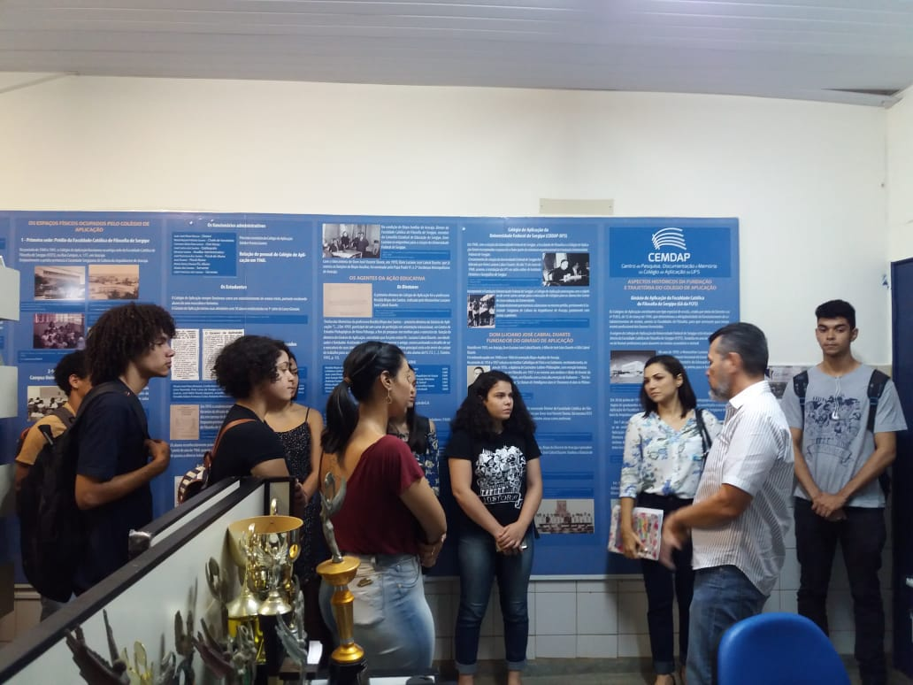
Início das atividades: 15 de agosto de 2018
Reunião, apresentação do CODAP e visita ao CEMDAP

Slide 4
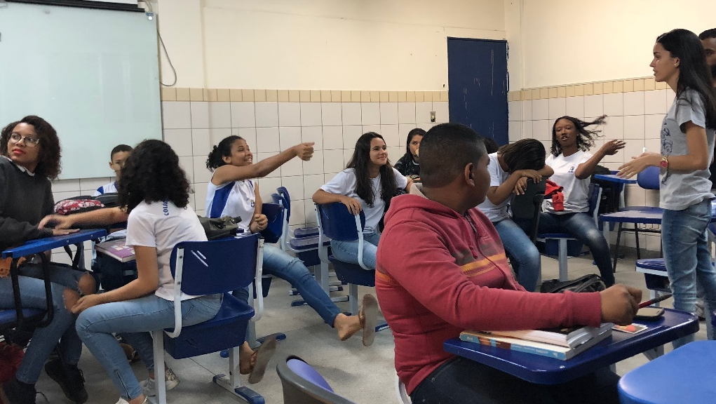
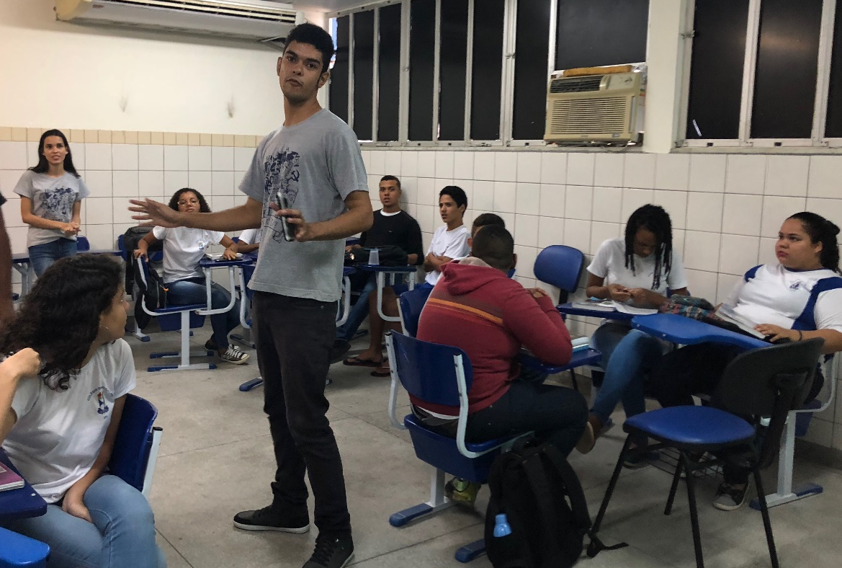
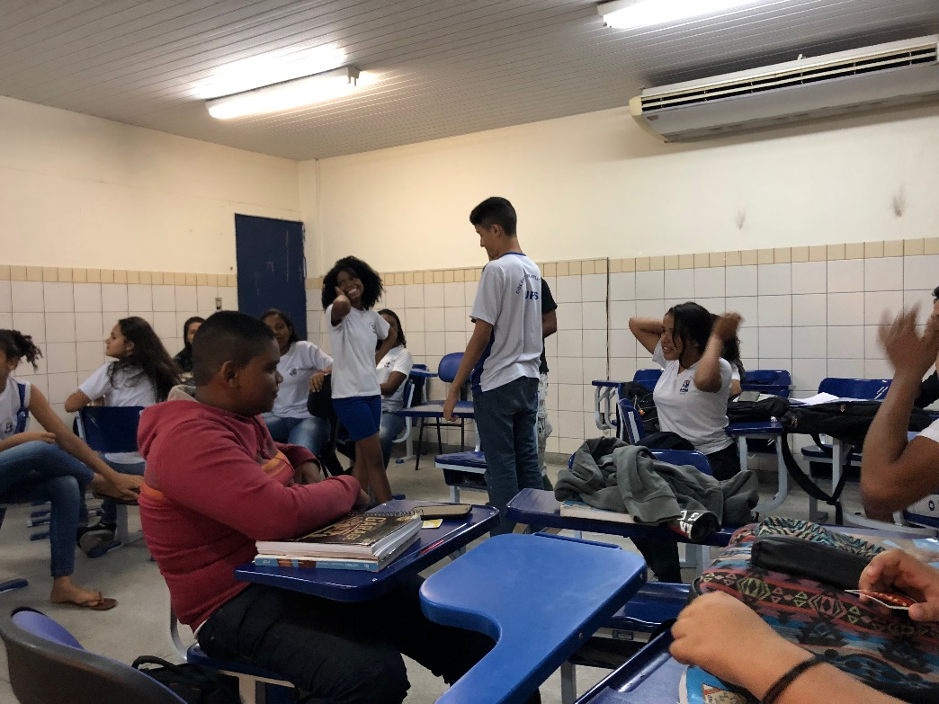
Revisão para prova do 9º Ano com jogo: 8 de outubro de 2018

Slide 5
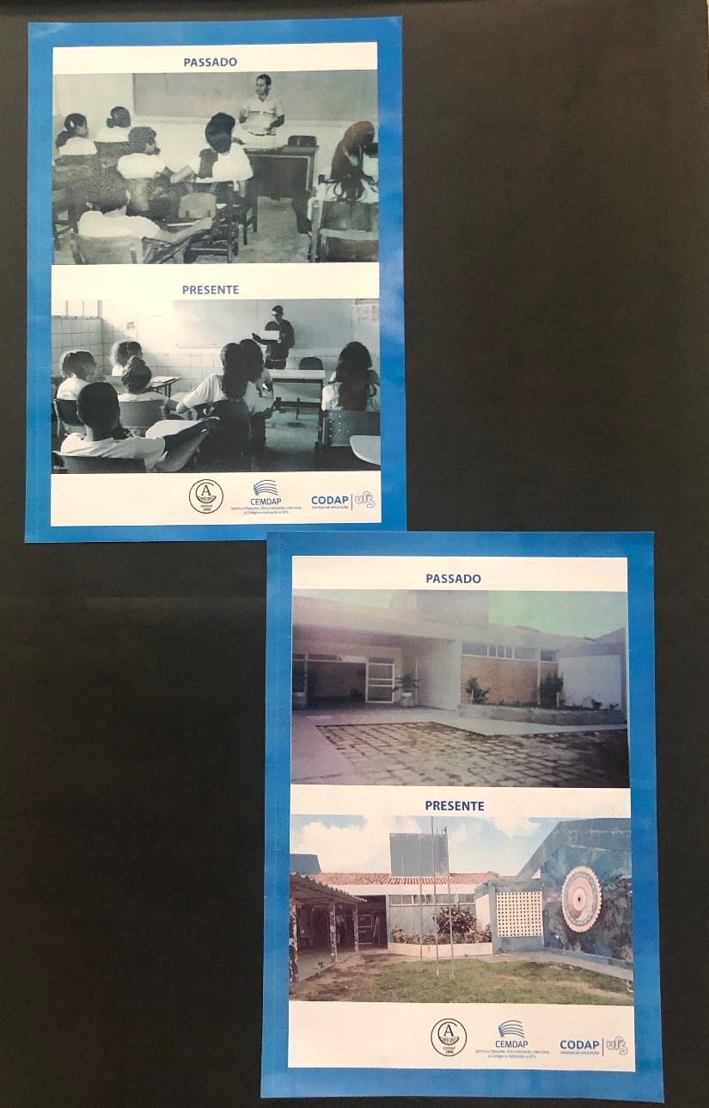
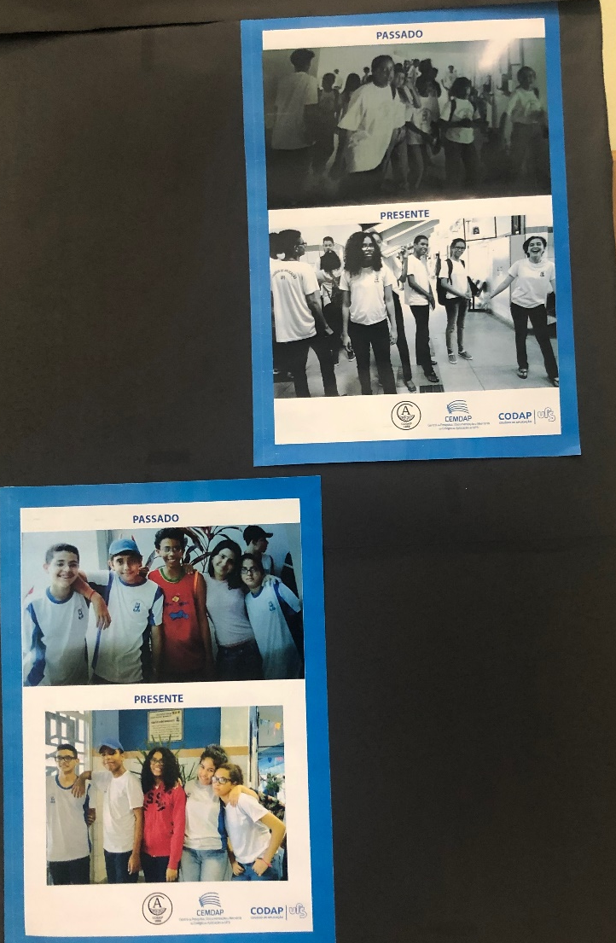
Recriação de fotos do acervo do CEMDAP para a Exposição dos 60 anos do CODAP

Slide 6
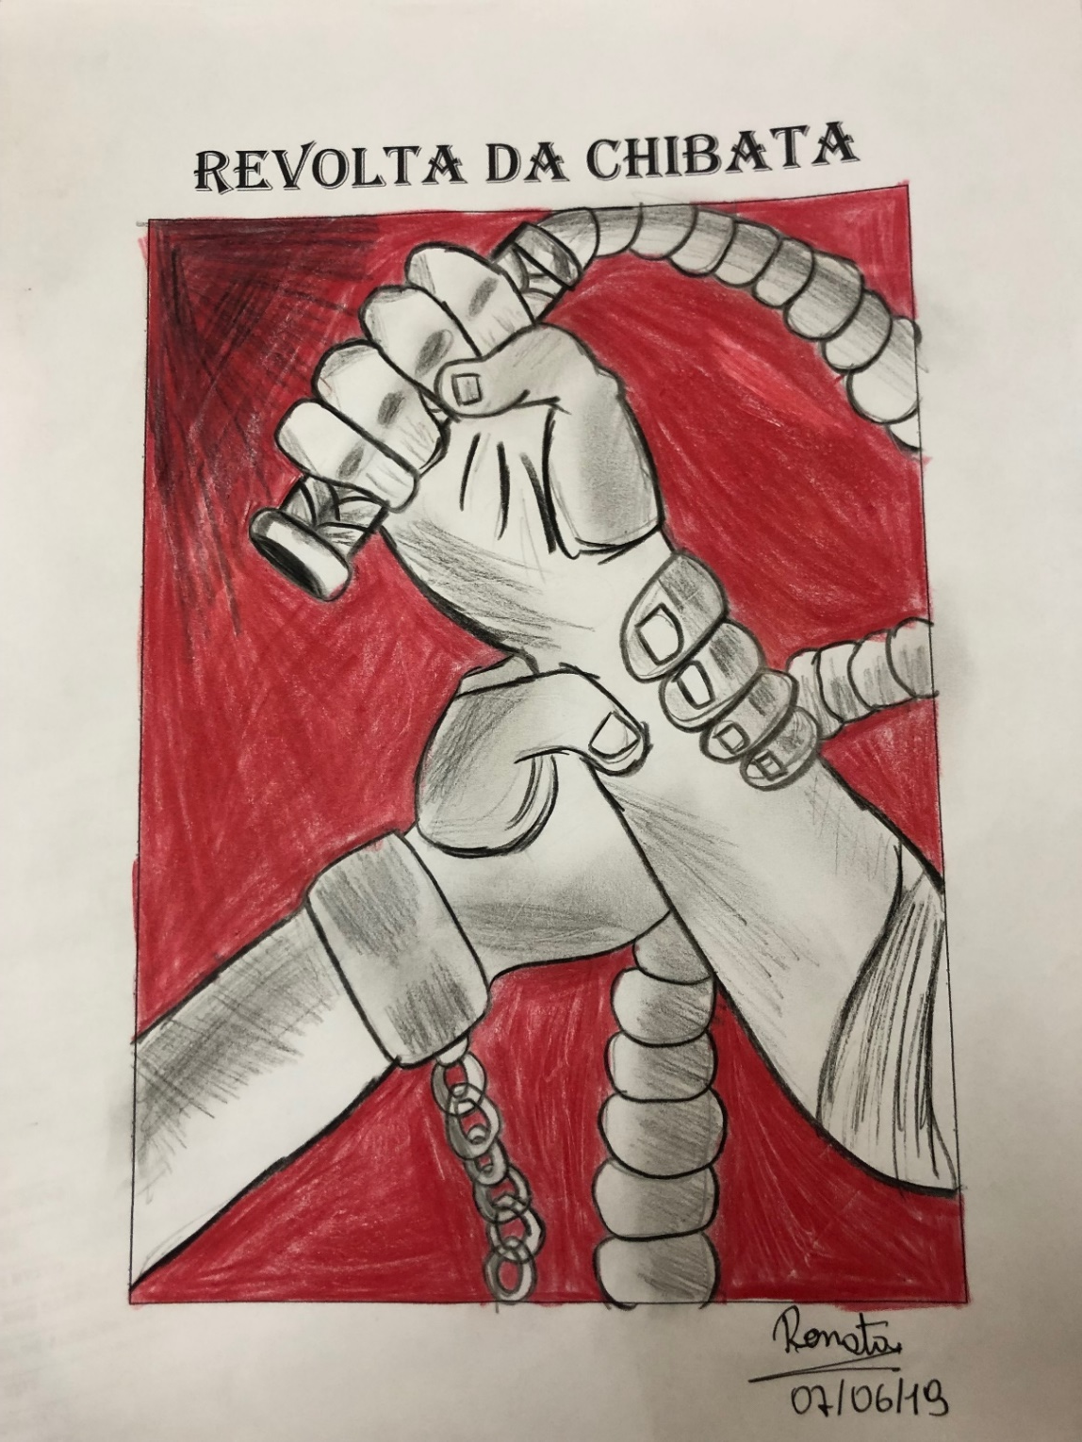
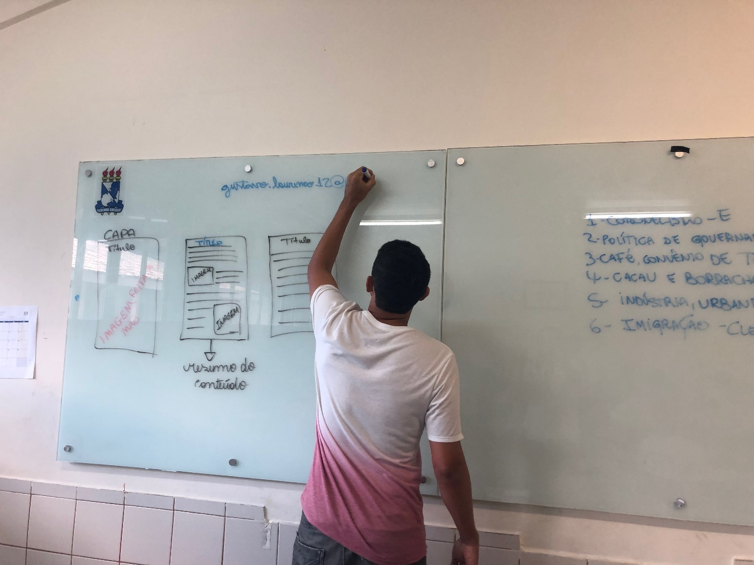
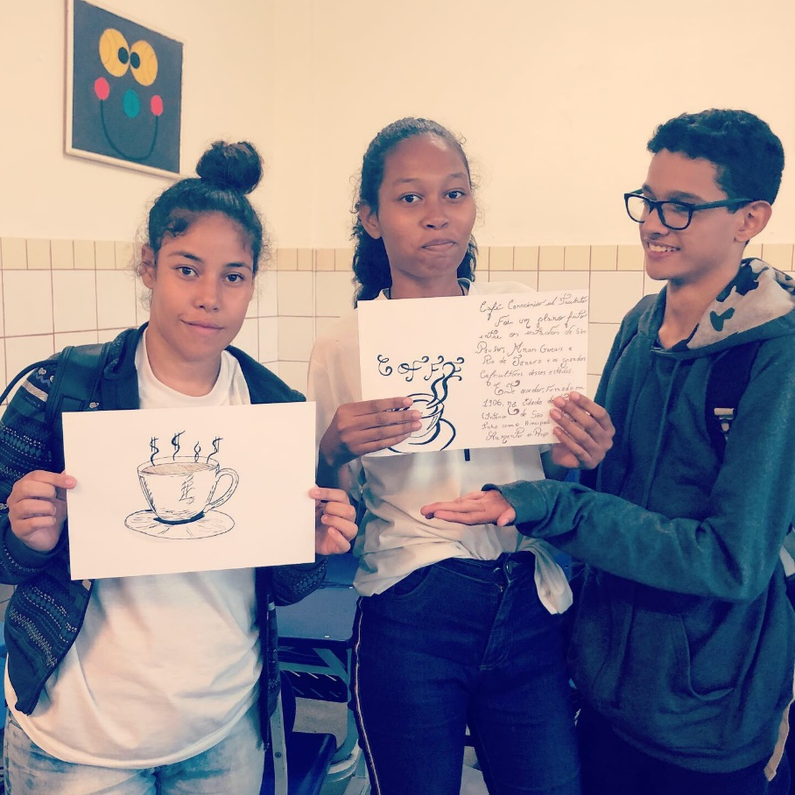
Oficina “História em Revista”

Slide 7
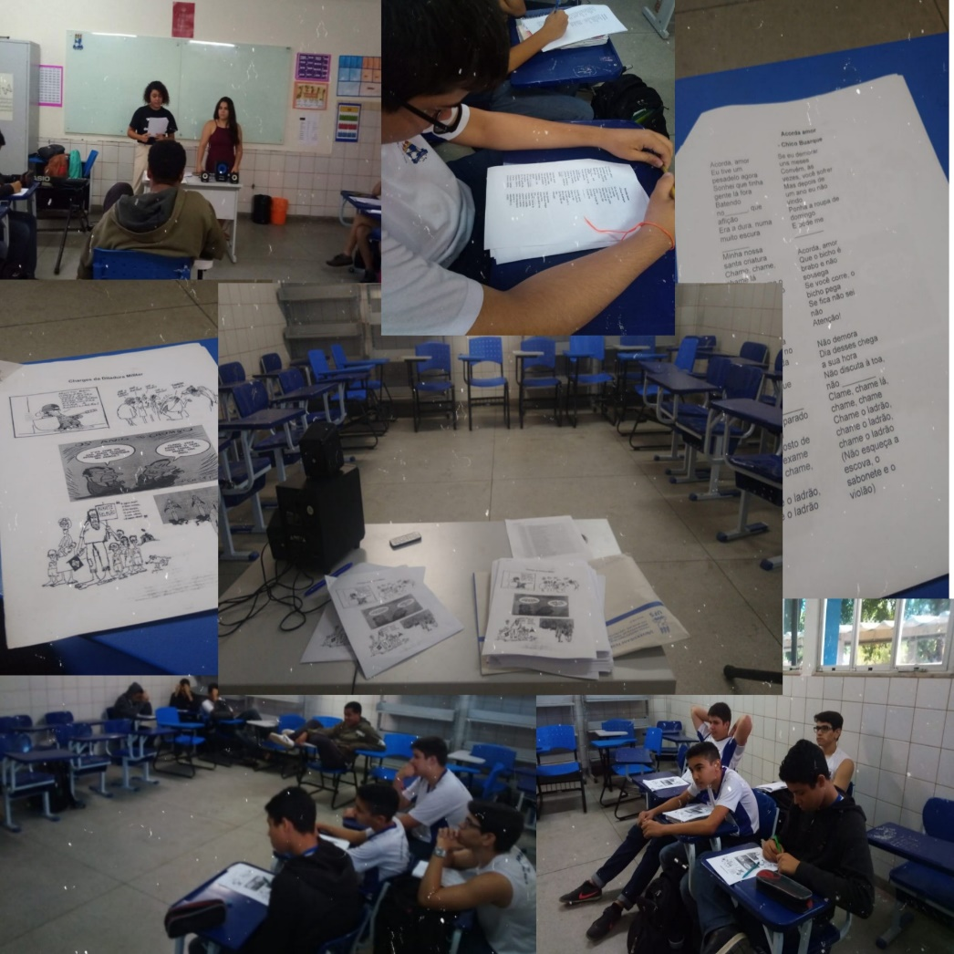
Oficina “Caminhando e cantando: análise histórica de músicas e charges da Ditadura Militar”

Slide 8
O PIBID de História no CODAP/UFS foi uma oportunidade
de inserção dos alunos da graduação na sala de aula da Educação Básica
de diálogo entre a professora que está em sala de aula e os alunos em formação.
para os alunos do CODAP participarem de atividades dinâmicas que permitem revisar ou aprofundar os temas vistos durante as aulas regulares.
para aproximar Universidade e sala de aula da Educação Básica.

Slide 9
Obrigada!

